Slide 1



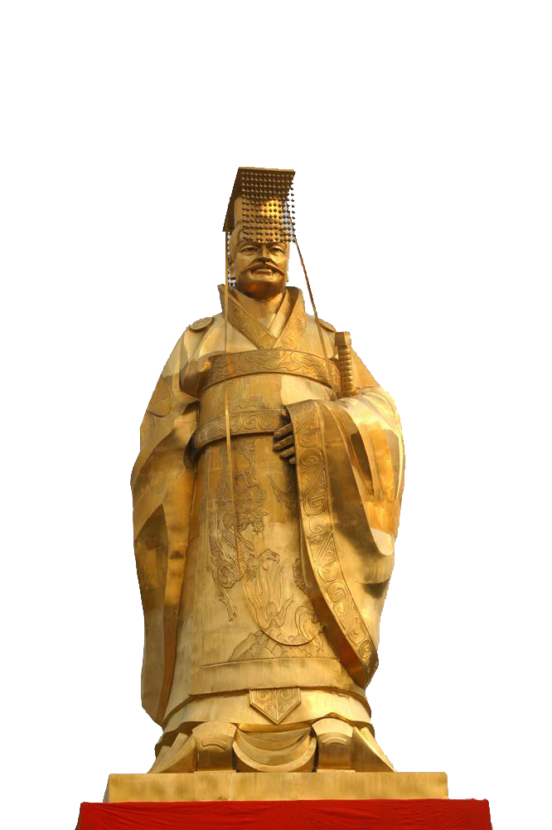
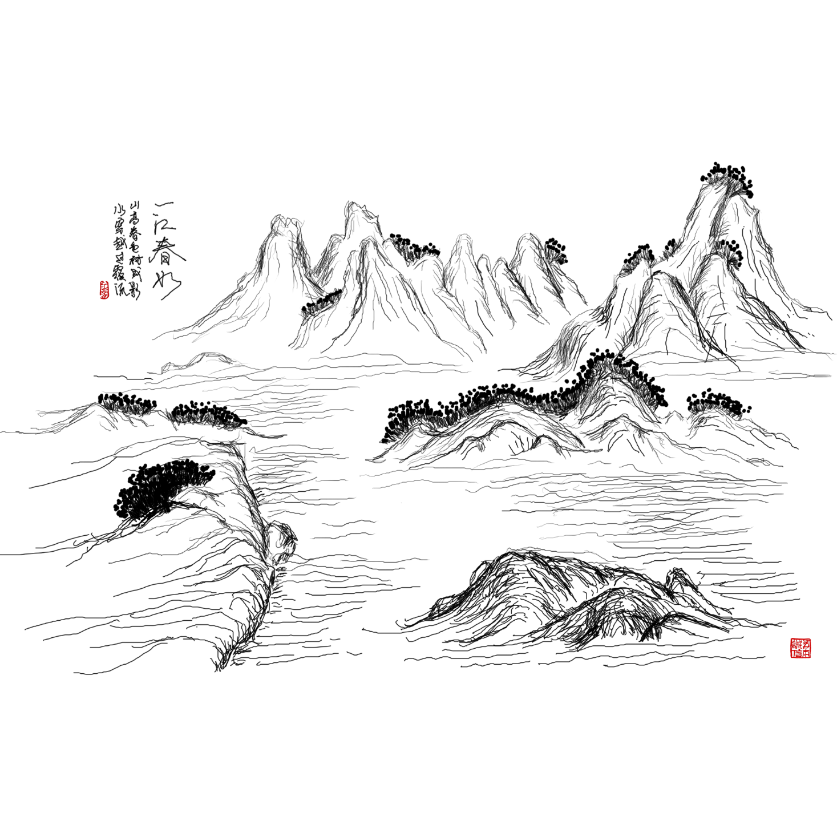

第三课
秦统一多民族封建国家的建立

Slide 2
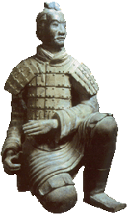
学习目标
通过时空定位和史料解读引导学生了解秦朝统一后在政治、经济、文化以及社会其他方面采取的措施，认识统一多民族封建国家的建立在中国历史上的意义。
通过史料、史实的分析与整理，带领学生梳理秦建立后所实行的暴政，引导学生分析秦末社会矛盾，客观认识秦朝灭亡具有历史必然性。
通过秦朝灭亡以及楚汉之争的最终结果，引导学生正确认识人民群众的力量，得民心者的天下。
基于家国情怀认知国家统一是历史发展的潮流，通过秦朝大一统国家的建立增强民族自豪感。

Slide 3

秦王扫六合 虎视何雄哉
——秦大一统国家的建立
壹
目录
长太息以掩涕兮 哀民生之多艰
——残暴统治下的秦朝
贰
叁
山河破碎风飘絮 南国凄凉气已消
——危机四伏王朝的衰败

Slide 4


壹
秦王扫六合 虎视何雄哉
——秦大一统国家的建立

Slide 5
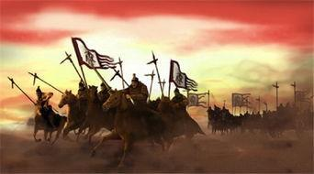
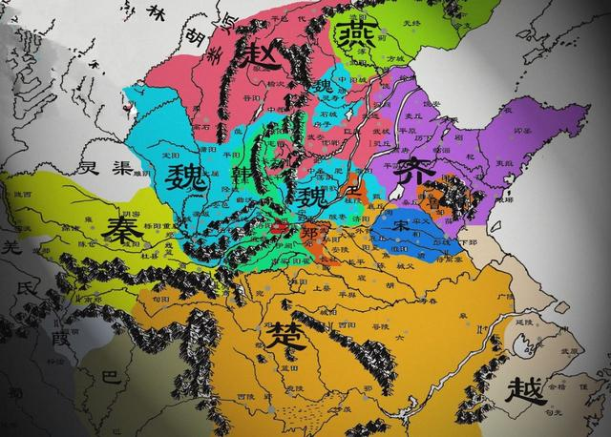
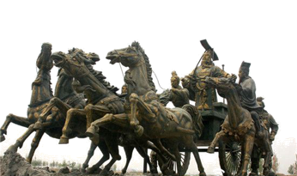
诸侯争霸的混乱局面
春秋战国时期，面对礼崩乐坏的混乱局面，各诸侯国被浓重的危机感所笼罩，各诸侯国执政卿大夫提出各种政策谋略，都想方设法解除内忧外患，获得竞争优势。随着封建经济的发展，诸侯势力范围逐渐强大，各国为争夺势力范围展开争霸战争。

Slide 6
探统一之路
时空定位
历史解释
春秋时期 诸侯争霸
1
3
诸侯势力逐渐强大，破坏礼法制度。
秦朝统一
西周时期
分封制与宗法制
战国时期 变法运动
经济发展，农业、工商业繁荣。
层层分封，宗族统治。
2
4
秦如何吞并六国，建立起统一的中央集权国家的？

Slide 7
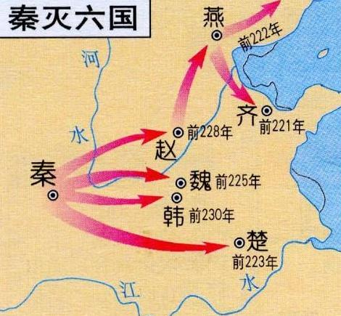
探统一之路
时空观念
史料解读
六王毕
秦国采取“远攻近交”的策略，公元前230年挥师灭韩；公元前228年破赵逼燕； 公元前225年引水灭魏；公元前223年平定楚国；公元前222年攻克燕国；公元前221年吞灭齐国。
从公元前230年至公元前221年，仅用了10年的时间，秦国就完成了统一大业，从此揭开了中国历史发展的新篇章。
  ——赵毅、赵轶峰主编《中国古代史》
秦灭六国路线图

Slide 8
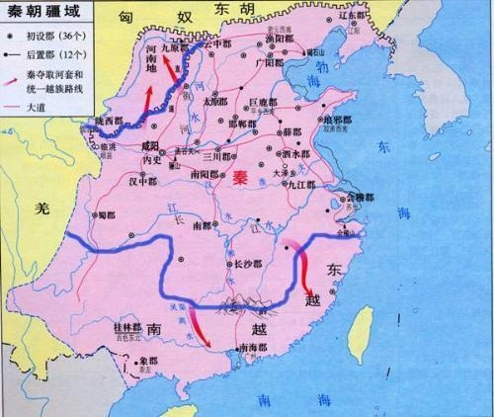
探统一之路
时空观念
史料解读
四海一
南取百越之地，以为桂林、象郡；百越之君，俯首系颈 ，委命下吏 。乃使蒙恬北筑长城而守藩篱 ，却匈奴七百余里。
——贾谊《过秦论》
秦北击匈奴 南征越族路线图

Slide 9
寻统一之因
为什么秦可以建立起统一多民族国家？
材料：田氏取齐，六卿分晋，道德大废，上下失序……是以传相放效，后生师之，遂向吞灭，并大兼小，暴师经岁，流血满野。父子不相亲，兄弟不相安，夫妇离散，莫保其命，泯然道德绝矣。
——《<战国策>书录》
材料：臣闻地广者粟多，国大者人众，兵强者士勇。是以泰山不让土壤，故能成其大；河海不择细流，故能就其深；王者不却众庶，故能明其德……
——《史记·李斯列传》

Slide 10
寻统一之因
材料：据崤函之固，拥雍州之地，君臣固守，以窥周室，有席卷天下、包举宇内、囊括四海之意，吞并八荒之心。
——贾谊《过秦论》
材料：入境，观其风俗，其百姓朴，其声乐不流汙，其服不出挑，甚畏有司而顺，古之民也。及都邑官府，其百姓肃然莫不恭俭、敦敬、忠信而不楛，古之吏也。入其国，观其士大夫，出于其门，入于公门，出于公门，归于其家，无有私事也，不比周，不朋党，倜然莫不明通而公也，古之士大夫也。观其朝廷，其间听决百事不留，恬然如无治者，古之朝也。故四世有胜，非幸也，数也。
——《荀子·强国篇》

Slide 11
寻统一之因
史料实证
归纳能力
心理因素
经济因素
长期战乱给人民带来巨大灾难，人民渴望统一。
各地域经济发展，要求打破政治分列所带来的阻碍。
地理位置
个人原因
秦地理位置优越，物质基础雄厚。
数代秦王励精图治，广纳贤才，吏治较为清明。
秦大一统国家的建立

Slide 12
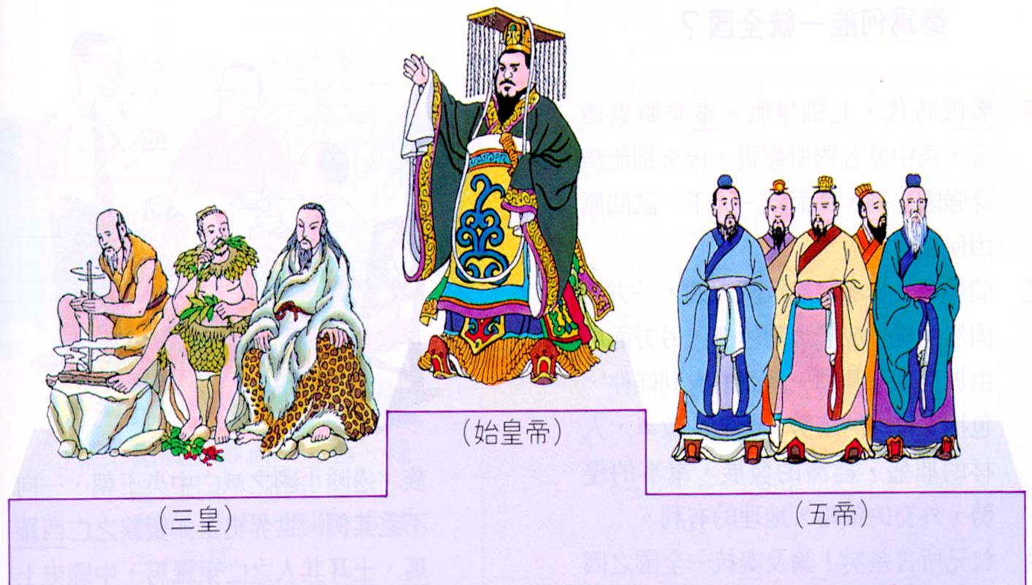

定统一之制
史料实证
归纳能力
阅读教材15页内容，思考秦始皇为巩固中央集权采取了哪些措施？
材料：平定天下，海内为郡县，法令由一统，自上古以来未尝有，五帝所不及。
——《史记·秦始皇本纪》
材料：皇帝自称“朕”，印称“玺”，命称“制”，令为“诏”。
——《史记·秦始皇本纪》
材料：后世以计数，二世三世至于万世，传之无穷。
——《史记·秦始皇本纪》
皇帝制度有何特点？
皇权至上
皇帝独尊
皇位世袭

Slide 13
定统一之制
历史思维
史料解读
三公九卿制
君主专制 中央集权
最高统治者
皇帝
材料：三公和九卿以及列卿等，都各有自己的府寺，以及处理日常事务。大事总汇于丞相，或最后请皇帝裁决。
——《中华文明史》
丞相
太尉
御使大夫
中央政府
郡守
特点：各官僚相互配合，相互制约；皇帝独揽大权。
地方政府
县令

Slide 14
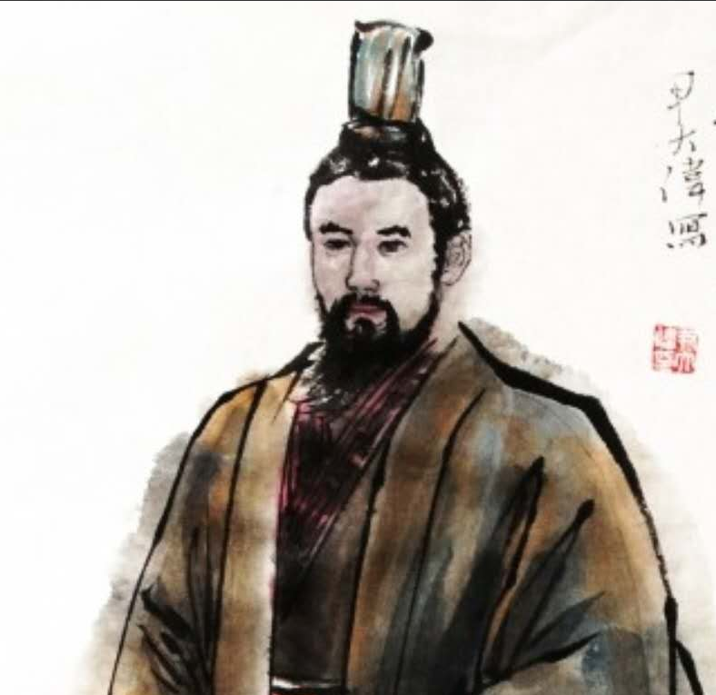
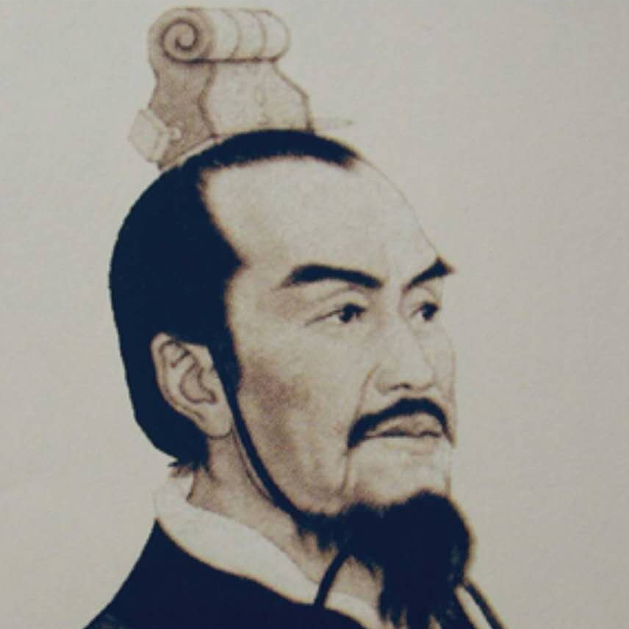
分封与郡县之争
辩证思维
史料实证
诸侯初破，燕、齐、荆地远，不为置王，毋以填之。请立诸子，唯上幸许。
——王绾
周文武所封子弟同姓甚众，然后属疏远，相攻击如仇雠，诸侯更相诛伐，周天子弗能禁止。今海内赖陛下神灵一统，皆为郡县，……置诸侯不便。
——李斯
分封制
郡县制
如果你是秦始皇，此时你会听取谁的意见呢？

Slide 15
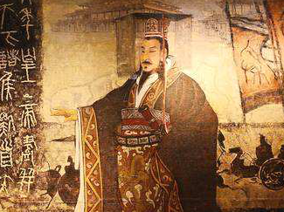
定统一之制
天下初定，又复立国，是树兵也，而求其宁息，岂不难哉！
  ——秦始皇
行郡县制
材料：郡县之制垂二千年而弗能改矣，合古今上下皆安之……秦之所灭都六国耳，非尽灭三代之所封也。则分之为郡，分之为县，俾才可长民者皆居民上……为天下计，则（郡县制）害不如封建之滋也多矣。 ——王夫之《读通鉴论•秦史》

Slide 16
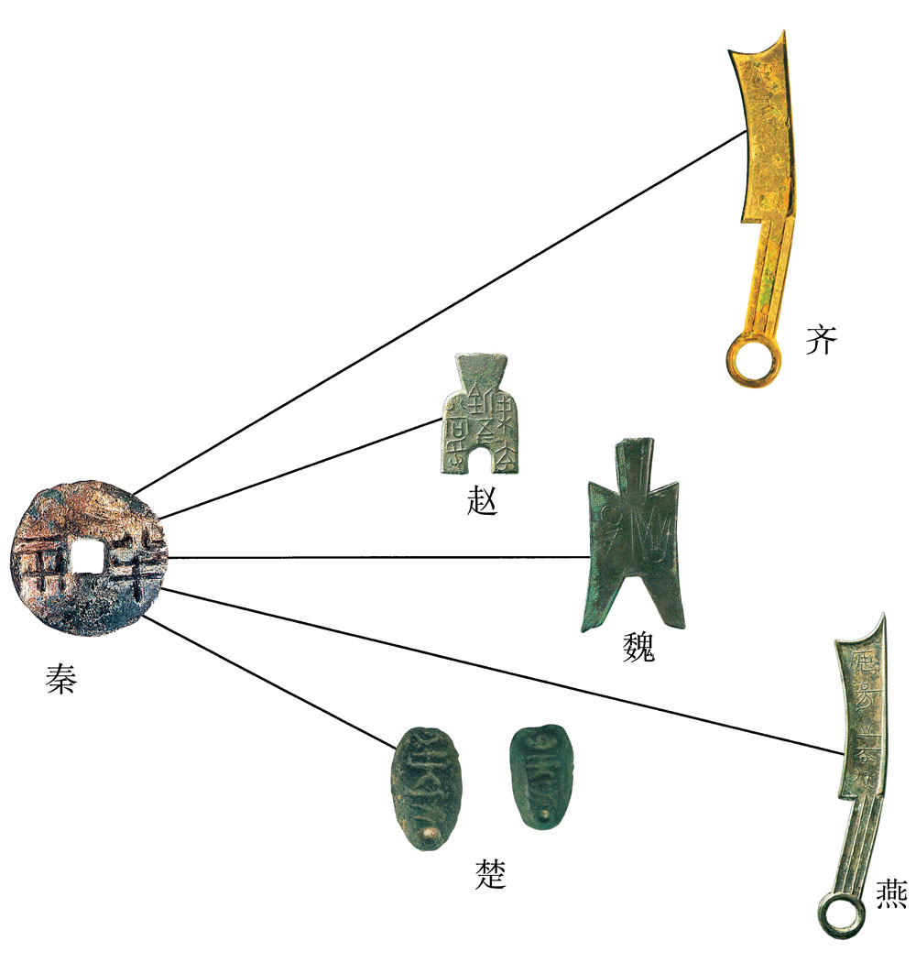
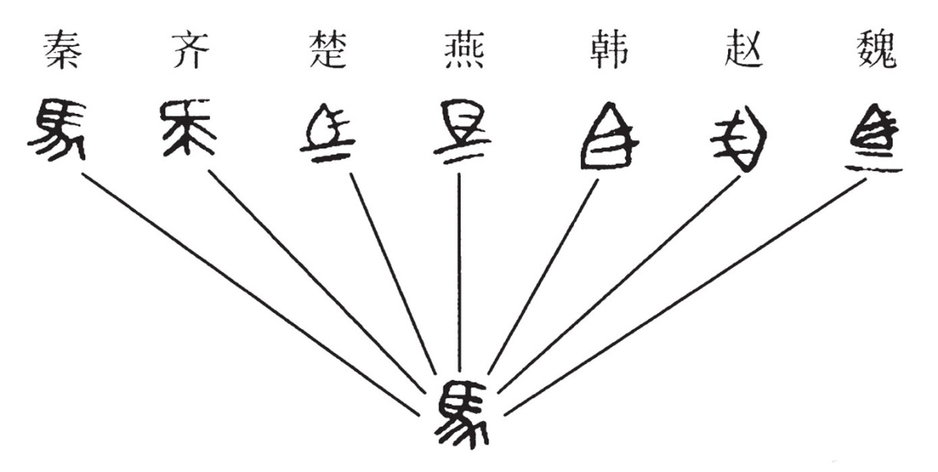
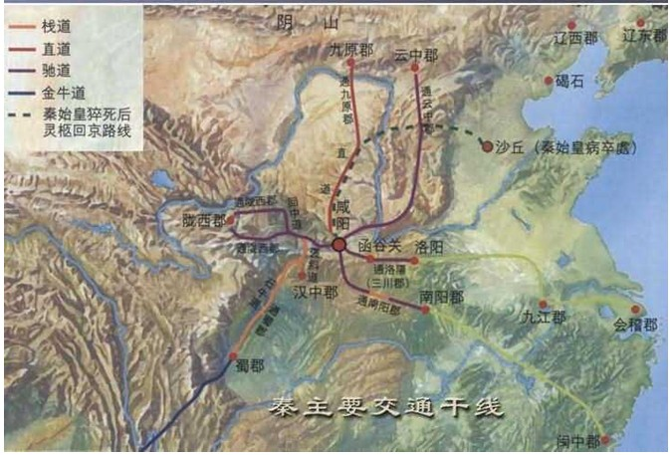
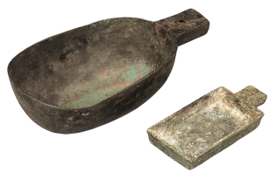
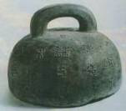
定统一之制
统一钱币
统一文字
小篆
圆形方孔钱
统一度量衡
统一车轨
秦量（量的标准器）
秦权（衡的标准器）
秦主要交通干线

Slide 17
定统一之制
政治
中央：最早确立皇帝制度。皇帝之下设三公九卿，组成中央政府。在地方：在地方彻底废除分封制，设立郡、县两级行政机构其主要官员由中央任免考核。
经济、文化
统一文字、货币和度量衡。
社会其他
秦始皇
统一车轨，修弛道、直道；颁布法律；颁布法律；编制户籍；迁徙六国贵族豪强到关中、巴蜀等地，整顿社会风俗等。

Slide 18
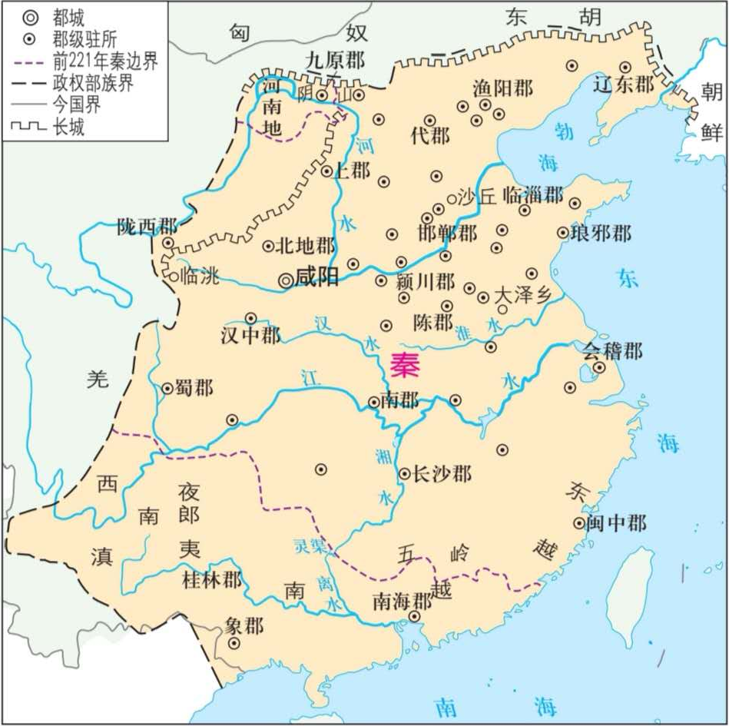
成统一之势
时空观念
史料实证
材料：东至海暨朝鲜，西至临兆、羌中，南至北向户，北据河为塞，并阴山至辽东。
——《史记·秦始皇本纪》
秦朝疆域图

Slide 19
评统一之功
秦统一多民族封建国家的建立在中国历史上有何意义呢？
材料：全国大一统的局面能够为经济发展提供有利的政治环境，即可以避免一些纷争和割据，可以减少某些统治阶级内部的有害战争。……统一集权的政治环境还有利于全国范围内的经济交流和商品流通。……全国大一统的政治形势还有利于在非常广泛的范围内交流劳动人民的生产经验。
——胡如雷《中国封建社会形态研究》
材料：在中国长达数千年的历史中，曾有过三次从根本上改变了中国政治和社会结构的大革命。第一次发生在公元前221年，它结束了封建领主制，创立了中央集权制的帝国；第二次发生在1911年，它结束了帝国，建立了民国；第三次则发生在1949年，建立了共产党领导的政权。
——斯塔夫里阿诺斯《全球通史》

Slide 20
评统一之功
史料实证
归纳能力
秦朝结束了长期以来诸侯割据称雄的局面，有利于发展经济和各族人民的安定生活与交往，符合各族人民的愿望。
秦的统一成为中国历史上第一个统一多民族的封建中央集权国家，结束了中国奴隶制的历史,从此中国进入封建制时期。
材料：秦统一以后,人民可以有一个比较安定的环境从事生产。秦王朝推动了许多消除分裂因素的措施，加强了各地区的经济、文化联系、为我国长期的统一奠定了基础。这对我国历史的发展，有着巨大的影响。……长期以来，我国封建社会，以高度发展的经济和文化，屹立在世界文明的前列，而且能有效地抵抗外来侵略，保持国家的独立，这与公元前三世纪秦统一的开创之功，有着不可分割的历史联系。
  ——朱绍侯主编《中国古代史》

Slide 21
贰
长太息以掩涕兮 哀民生之多艰
——残暴统治下的秦朝

Slide 22
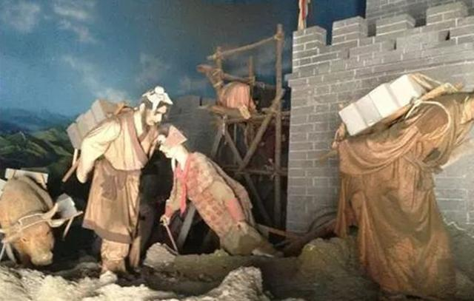
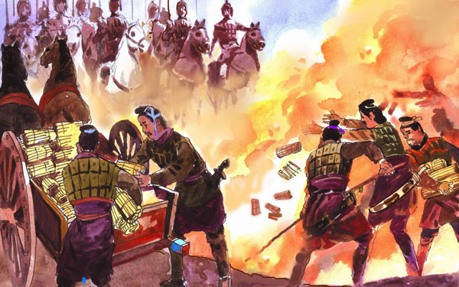
残暴统治下的秦朝
统一后的秦王朝只存在了十几年时间，秦的速亡与秦的暴政有着不可分割的关系。
——《中外历史纲要》上
秦完成统一后实行了哪些残暴统治？

Slide 23
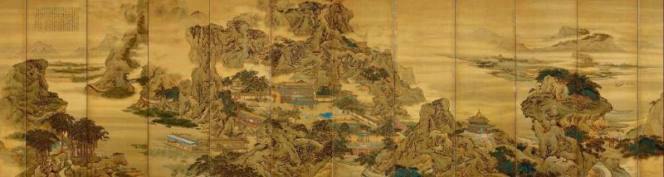
穷奢极欲 大兴土木
材料：始皇初即位（前246），穿治郦山，及并天下（前221），天下徒送诣七十余万人。穿三泉，下铜而致椁，宫观百官奇器珍怪，徙臧满之。令匠作机弩矢，有所穿近者，辄射之。以水银为百川、江河、大海，机相灌输。上具天文，下具地理。以人鱼膏为烛，度不灭者久之。
——《史记·秦始皇本纪》

Slide 24
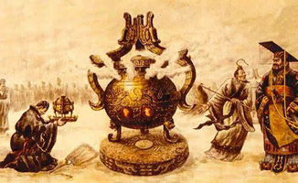
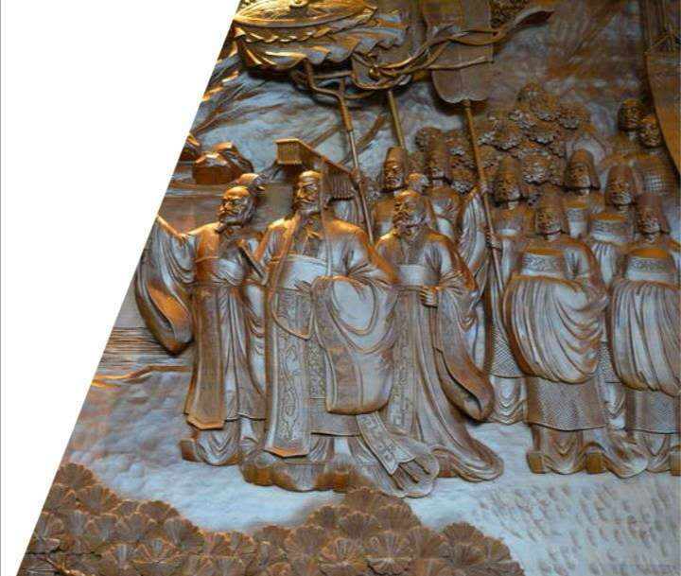
寻仙访药 大肆巡游
秦始皇为寻求长生不老，处处寻仙问药。得天下后，修建了四通八达的弛道，然后便举行大规模的外出巡游。12年为帝期间，先后巡游达6次，后死于第六巡游途中。

Slide 25
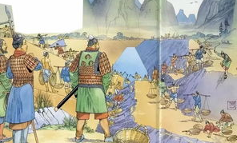
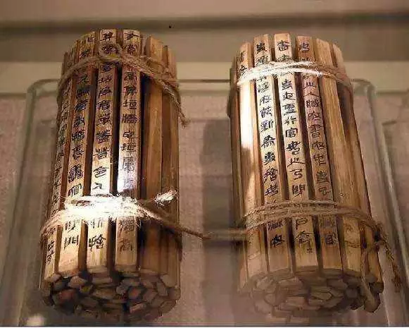
徭役繁重 刑法严苛
1
2
修弛道，筑长城，戍无岭，全国征发徭役总数至少在300万人次以上。秦朝总人口数约2000万，按古人通常的计算方法，其中壮丁不超过400万，可谓是举国就役。
——赵毅、赵轶峰主编《中国古代史》
秦刑法规定：一人犯死罪，亲族都要处死，叫“族诛”；一家犯法，邻里都要受牵连，叫“连坐”。刑法中仅死刑就有腰斩、枭首、车裂等十多种。当时在秦国市场上，有这样一种奇怪的现象：鞋子没人买，拐杖却是抢手货。

Slide 26
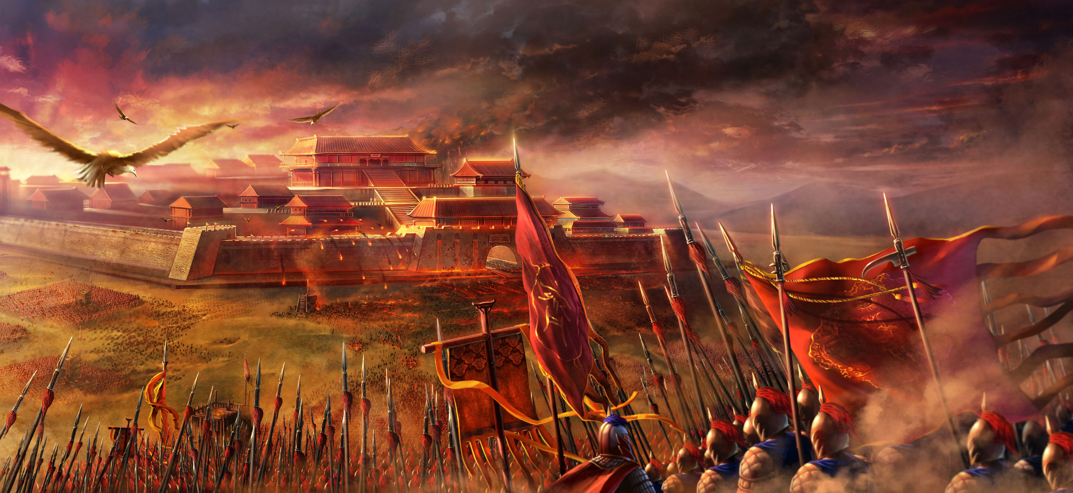
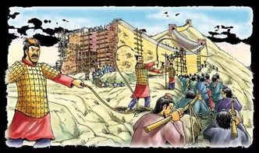
南征北伐 修筑长城
材料：秦始皇在秦统一后，开始了北方匈奴和岭南越地大量用兵……为了打击匈奴，秦始皇出兵占领了黄河以南地及黄河以北的五原地，并“常发天下丁男以守北河”……为了开拓南方疆域，秦朝同样也大量用兵岭南。
——宋立恒《对统一后的秦王朝速亡原因的再分析》
材料：秦统一后，还启动了大规模的土木建设工程，其中有“因地形，用制险塞，起临洮，至辽东，延褒万余里，于是渡河，据阴山，逶蛇以北”的修建长城工程。
——宋立恒《对统一后的秦王朝速亡原因的再分析》

Slide 27

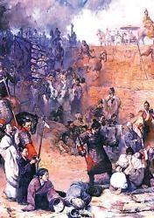
文化专制 焚书坑儒
材料： 臣请史官非秦记皆烧之。非博士官所职，天下敢有藏《诗》《书》百家语者，悉诣守、尉杂等烧之。有敢偶语《诗》《书》者弃市。以古非今者族。吏见知不举者与其同罪。令下三十日不烧，黥为城旦。所不去者，医药、卜筮、种树之书。若欲有学法令，以吏为师。
  ——《史记·秦始皇本纪》
材料：(侯生、卢生) 于是乃亡去。始皇闻亡，乃大怒……于是使御史悉案问诸生，诸生传相告引，乃自除。犯禁者四百六十余人，皆阬之咸阳，使天下知之，以惩后。
  ——《史记·秦始皇本纪》

Slide 28

残暴统治的延续——秦二世
史料实证
核心素养
公元前210年，秦始皇在巡游途中死去，秦二世继位。秦二世是一位怎样的皇帝呢？
秦二世比秦始皇更加残暴
材料：二世不行此术，而重以无道：坏宗庙与民，更始作阿房之宫；繁刑严诛，吏治刻深；赏罚不当，赋敛无度。天下多事，吏不能纪；百姓困穷，而主不收恤。然后奸伪并起，而上下相遁；蒙罪者众，刑戮相望于道，而天下苦之。自群卿以下至于众庶，人怀自危之心，亲处穷苦之实，咸不安其位，故易动也。
——贾谊《过秦论》

Slide 29
叁
山河破碎风飘絮 南国凄凉气已消
——危机四伏王朝的衰败

Slide 30
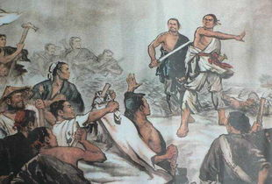
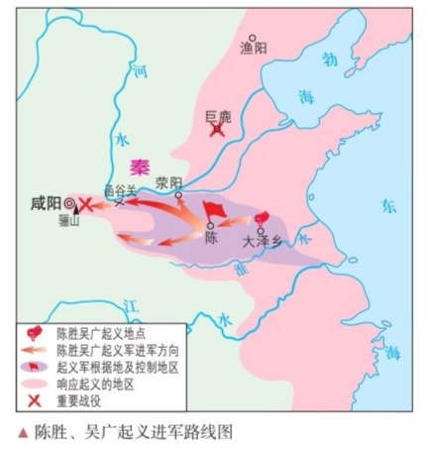
山河破碎——陈胜吴广起义
时空观念
史料解读
陈胜、吴广起义，是中国历史上第一次大规模的由农民发起的反抗残暴统治的斗争，由其推动起来的全国性反秦战争，终于推翻了秦王朝。这对后世产生了深远影响。司马迁评论说：“陈胜虽已死，其所置遣侯王将相竟亡秦，由涉首事也。”
——赵毅、赵轶峰主编《中国古代史》

Slide 31
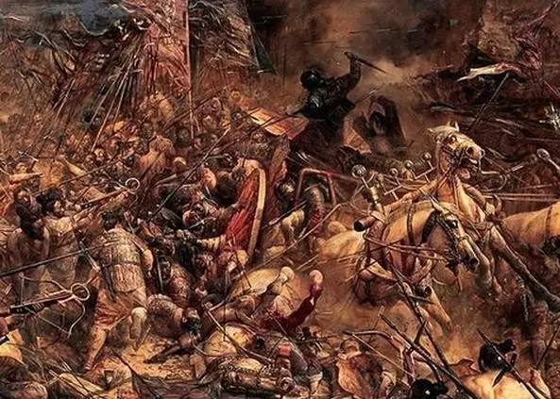
南国凄凉——项羽刘邦灭秦
秦二世元年(公元前209年)，项羽随其叔父项梁于吴中(今江苏苏州)、刘邦于沛(今江苏沛县)起兵反秦。二年，刘邦受项梁指挥，起义军迅速发展壮大，屡挫秦军。三年，项羽与秦军在巨鹿(今河北平乡西南)决战，9战9捷，大破秦军。项羽摧毁了秦王朝的军事支柱，刘邦则在蓝田大败秦军。汉王元年(公元前206年)秦王子婴在轵道投降，刘邦率军进咸阳，秦亡。

Slide 32
暴虐无道终将亡
结合所学知识分析秦王朝灭亡的原因是什么？
材料：不数载而天下大坏，其有由矣：亟役万人，暴其威刑，竭其货贿，负锄梃谪戍之徒，圜视而合从，大呼而成群，时则有叛人而无叛吏，人怨于下而吏畏于上，天下相合，杀守劫令而并起。咎在人怨，非郡邑之制失也。
——柳宗元《封建论》
材料：复国势力的普遍存在，增加了反秦阵营的实力。秦虽然统一了六国，也曾将六国贵族大部分迁移到了咸阳，但是强大的复国势力依然存在，并且时刻进行着强烈的反抗，如项羽、田儋等就是关东六国的显族后裔。
——宋立恒《对统一后的秦王朝速亡原因的再分析》

Slide 33
暴虐无道终将亡
材料：大规模的对外用兵，使秦国主力都被置于了边塞，这必然会削弱国内的镇压力量，所以当后来国内发生陈胜、吴广起义时，朝廷几乎无兵可调。
——宋立恒《对统一后的秦王朝速亡原因的再分析》
材料：浩繁的工程建设，造成了国家经济的极度危机。……首先，造成了个体小农经济的破产。由于大量人口被征调服役，使众多的家庭缺乏了劳动力，导致了个体家庭经济无法维系……其次，造成了国家收支的严重失衡。由于大量人口脱离农业生产，使国家的赋税来源失去了保障。
——宋立恒《对统一后的秦王朝速亡原因的再分析》

Slide 34
暴虐无道终将亡
逻辑思维
归纳能力
徭役繁重 刑法严苛
陈胜吴广起义
失败
复国势力 普遍存在
社会矛盾激化
（根本原因）
秦末农民起义
（直接原因）
秦朝
灭亡
兵源外调 国内虚防
刘邦项羽反秦
浩繁工程 经济危机
秦灭亡具有历史必然性
材料：尽管秦始皇梦想他的王朝可以万世不替，但在他死后（公元前210年）次年秦王朝就覆灭了。秦秦二世十分残暴不说，原先六国的贵族仍然忠于各国的王室，而精英知识分子也对禁锢诸子学说的政策十分不满，平民百姓更是不堪远征和大兴土木的沉重负担。奉行法家思想的秦王朝倒是从反面证明孟子关于“民心”的说法是正确的：战无不胜的秦王朝失去了民心，于是便分崩离析了。 ——摘自费正清《中国：传统与变迁》

Slide 35
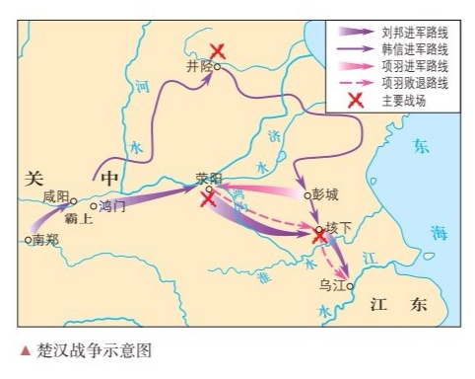
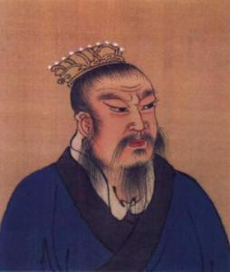
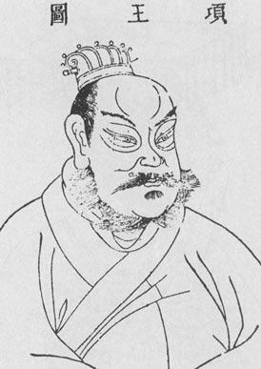
战争继续——楚汉之争
楚汉战争中刘邦胜利、项羽失败的原因什么呢？
刘邦：“约法三章”，废秦苛法，善于用人，听取谏言，指挥得当。
项羽：刚愎自用，不善用人，赏罚不明，烧杀掳掠，加之分封政策失当，缺乏稳固的根据地，最终被刘邦击败。
历史解释
时空观念
得民心者的天下

Slide 36
千古一帝——功过并存
材料：秦王怀贪鄙之心，行自奋之智，不信功臣，不亲士民，废王道而立私爱，焚文书而酷刑法，先诈力而后仁义，以暴虐为天下始。夫兼并者高诈力，安危者贵顺权，此言取与守不同术也。秦离战国而王天下，其道不易，其政不改，是其所以取之守之者无异也。孤独而有之，故其亡可立而待也。
——贾谊《过秦论》
材料：古代的国君，凡属施政公平的，没有谁能比秦国更富有成效。秦始皇居于王位而统治天下，而他的子弟却没有官职。对名门大族加以诛灭，不让他们兼并扩张，任用的却是功臣良将。秦始皇虽然一人独贵，政治上都并非专制独裁，而是以法律作为处理一切政务的准则，我们并没有见到秦始皇像后来皇帝那样随便杀戮大臣。
——章太炎《秦政记》
小组合作探究，我们应如何评价秦始皇？

Slide 37
千古一帝——功过并存
辩证评价
唯物史观
完成统一，结束割据，顺应历史发展潮流，有利于生产发展和社会进步
秦始皇焚书坑儒，钳制了思想，摧残了文化
建立专制主义中央集权制度，巩固了封建地主阶级的统治，成为封建社会主要的政治制度
严刑峻法；赋税繁重；兵役徭役繁重。
统一度量衡、货币、文字，有利于经济文化交流与发展
暴政导致阶级矛盾激化，加速了秦朝的灭亡。
北击匈奴，南伐越族，巩固了国家统一，形成了幅员辽阔的疆域

Slide 38
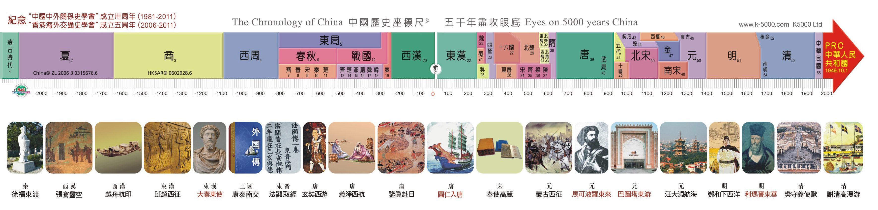
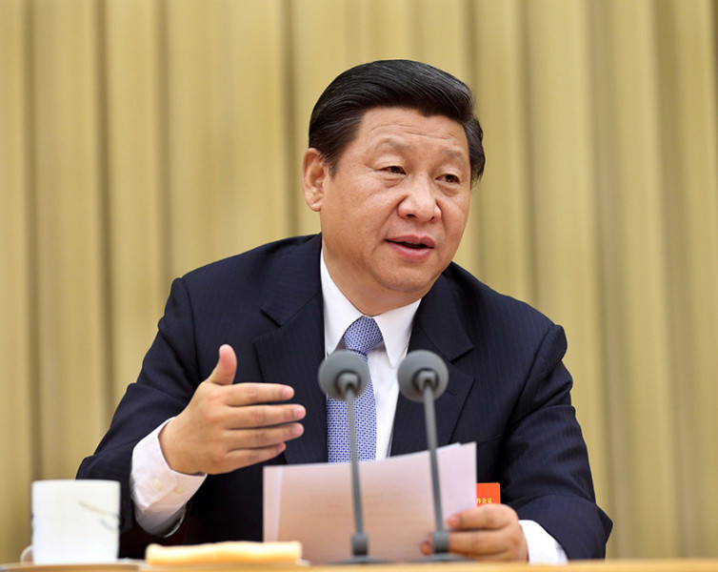
国家统一是大智慧
文化自信
国家统一
材料：国家统一是中华民族走向伟大复兴的历史必然。实现中华民族伟大复兴是近代以来中华民族最伟大的梦想。
——习近平会见台湾和平统一团体联合参访团讲话

Slide 39
课堂小结
探统一之路
定统一之制
秦统一多民族封建国家的建立
秦大一统国家的建立
秦之兴
秦统一国家建立
成统一之势
寻统一之因
国家统一是大智慧
评统一之功
徭役繁重 刑法严苛
社会矛盾激化
（根本原因）
陈胜吴广起义
失败
复国势力 普遍存在
秦之亡
危机四伏王朝的衰败
兵源外调 国内虚防
秦末农民起义
（直接原因）
刘邦项羽反秦
浩繁工程 经济危机

Slide 40

谢谢观看
指导教师：关娴娴 杨晓军

